Slide 1
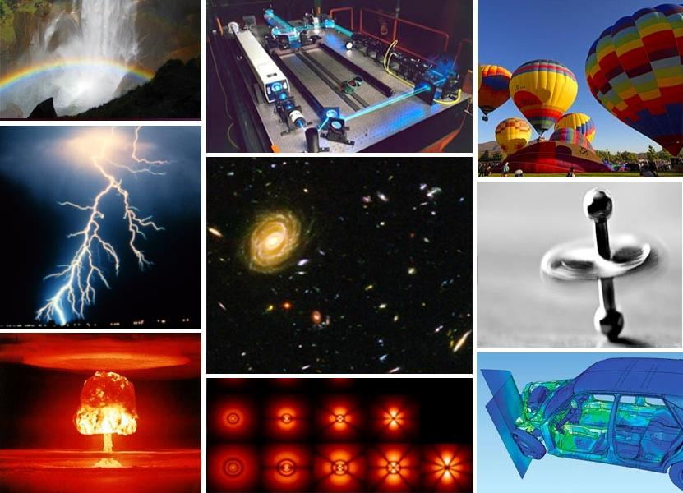
Natuurkunde
De natuurkunde heeft vele deelgebieden. Hieronder staan er aantal:
Akoestiek - de wetenschap van het geluid.
Astrofysica - de natuurkunde van het heelal.
Astronomie - hemellichamen
Atoomfysica - natuurkunde op atoom-niveau.
Biofysica - combinatie van biologie en natuurkunde.
Elektromagnetisme - de wetenschap van elektriciteit.
Fysische chemie - combinatie van natuur- en scheikunde.
Geofysica - studie naar natuurlijke verschijnselen op aarde.
Kernfysica - natuurkunde naar atomen en deeltjes.
Kwantummechanica - beschrijving van materie op atoom-niveau.
Mathematische fysica - combinatie van wiskunde en natuurkunde.
Mechanica - de natuurkunde van energie en kracht.
Medische fysica - de natuurkunde voor de gezondheidszorg.
Meteorologie - de natuurkunde van het weer.
Metrologie - de natuurkunde van meten, wegen en eenheden.
Optiek of Optica - de natuurkunde van het licht.
Plasmafysica - de natuurkunde van hete gassen.
Stromingsleer - studie naar stromingen binnen stoffen.
Thermodynamica - de natuurkunde van temperatuur en druk.
Vastestroffysica - de natuurkunde van vaste stoffen.

Slide 2
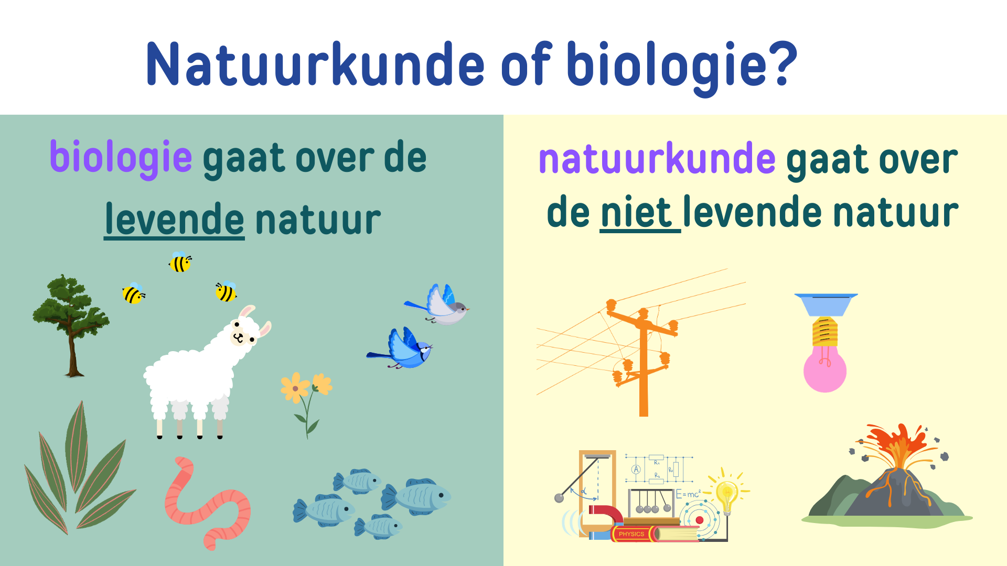

Slide 3
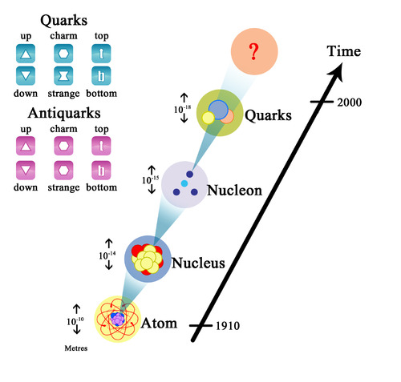
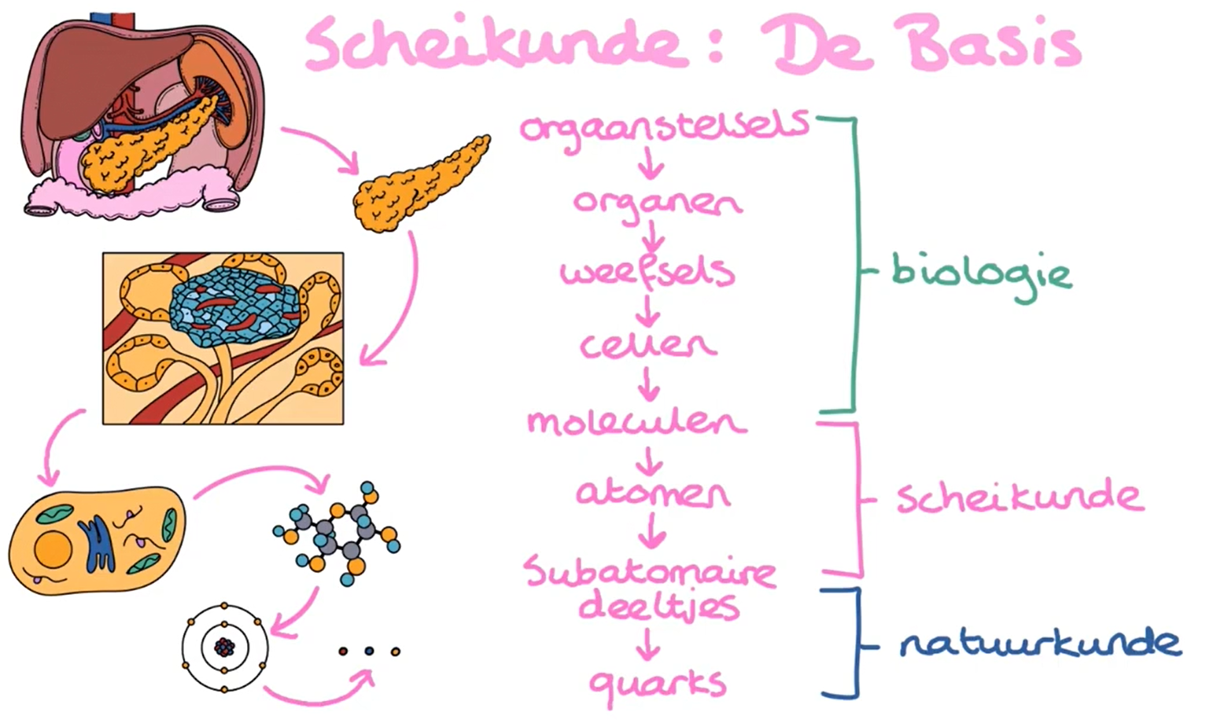
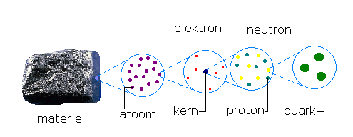
Hmmm, en bijvoorbeeld scheikunde dan?
de basis voor het leven...
de basis voor biologie...
de basis voor scheikunde...

Slide 4
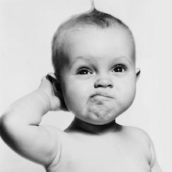
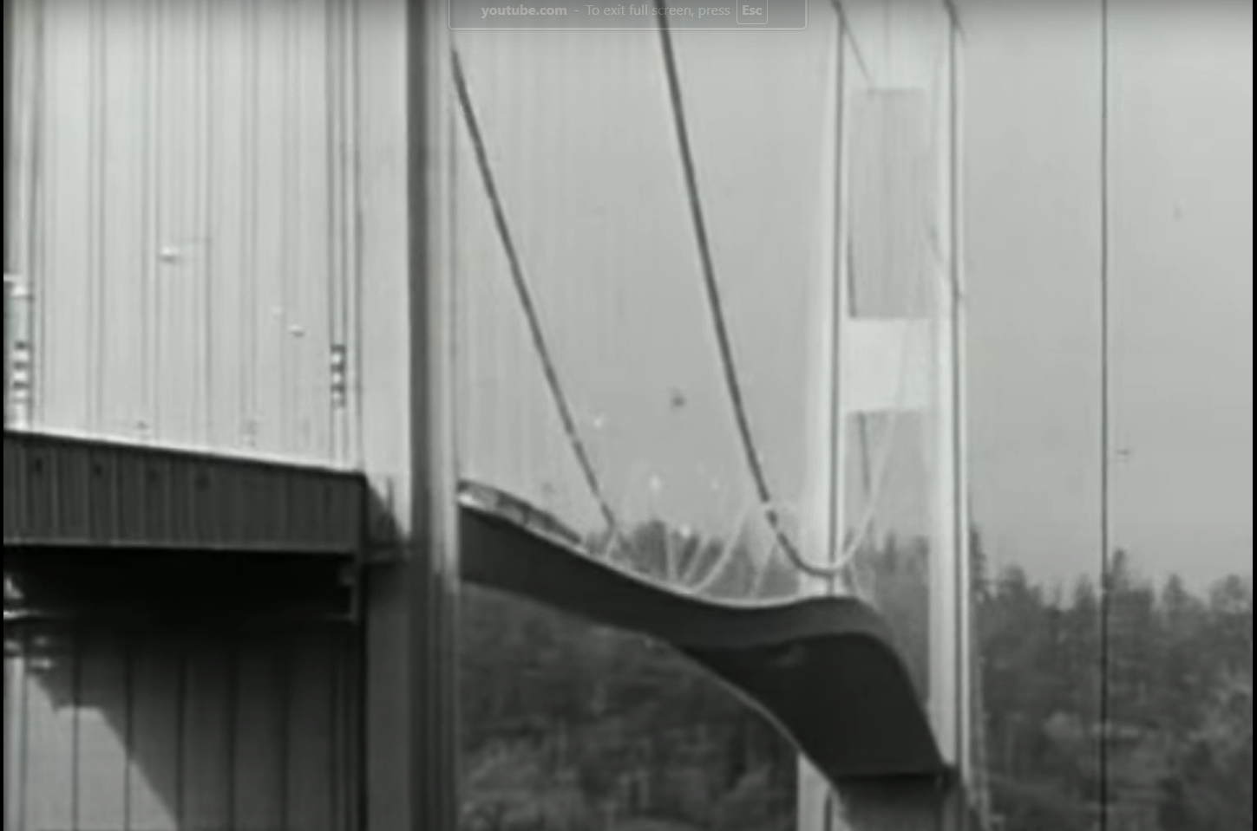
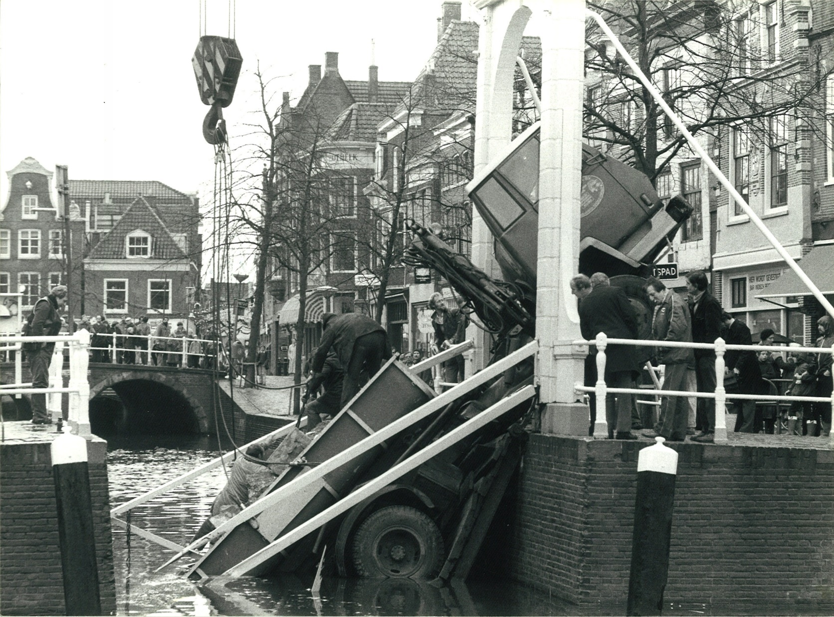

Slide 5
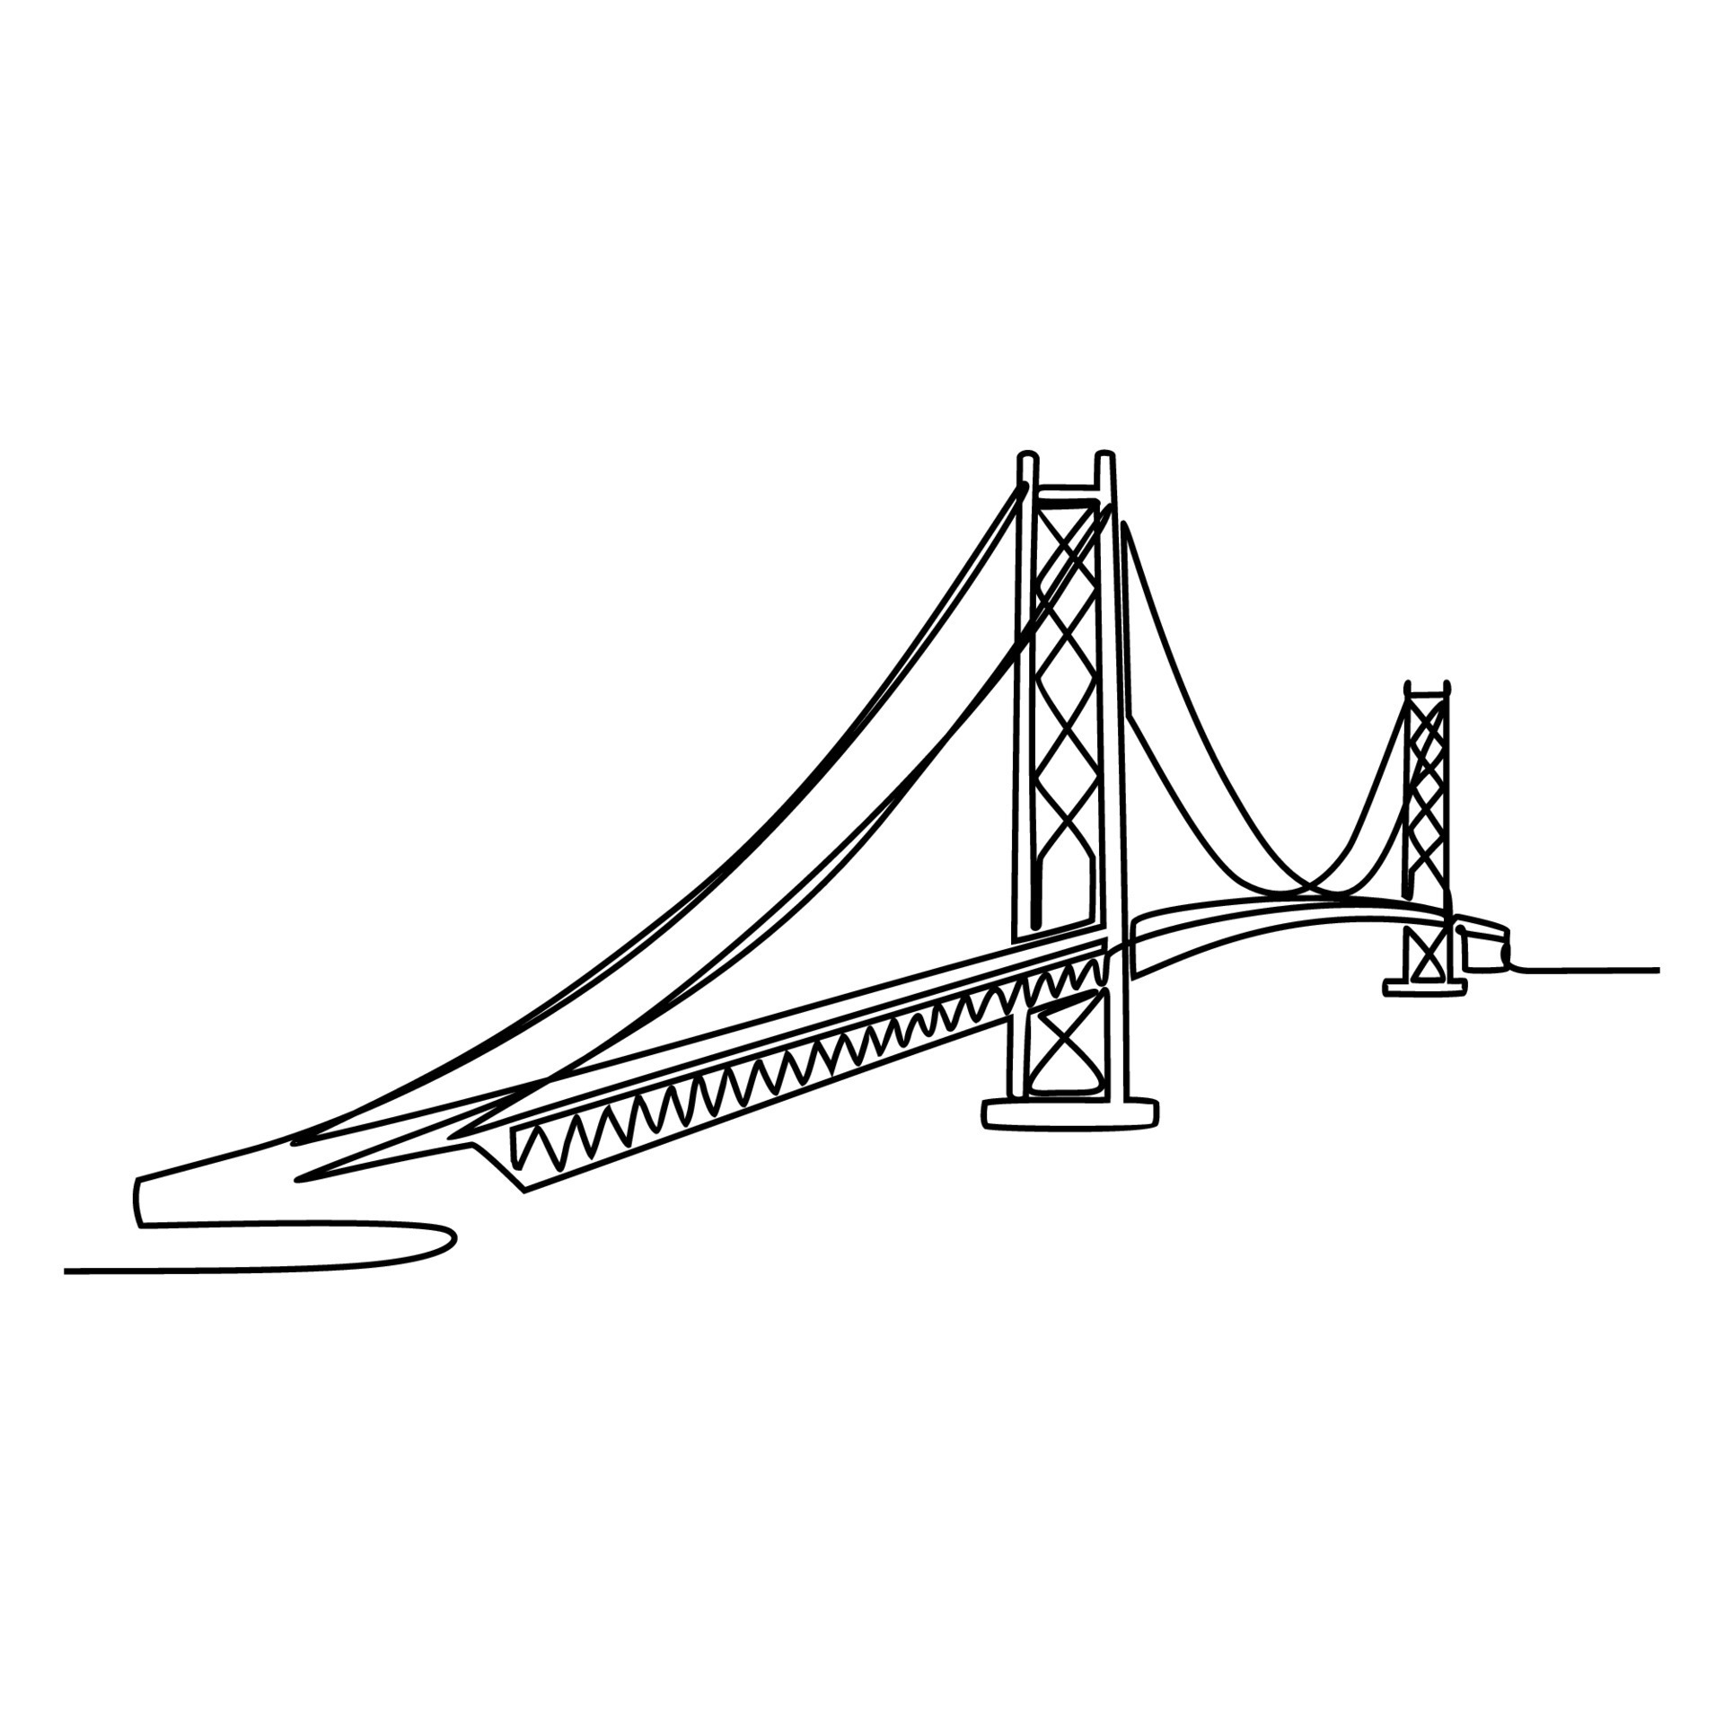
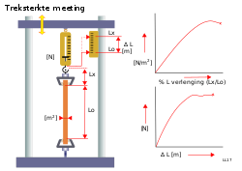
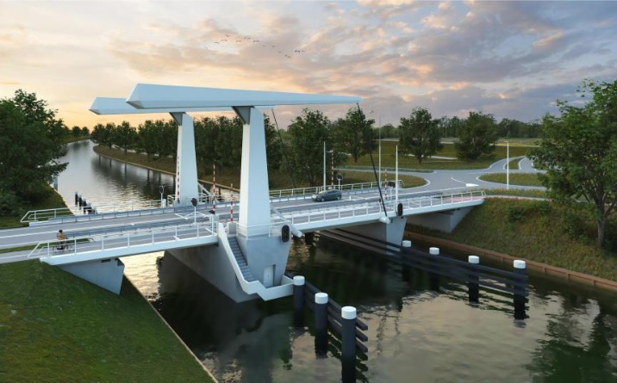
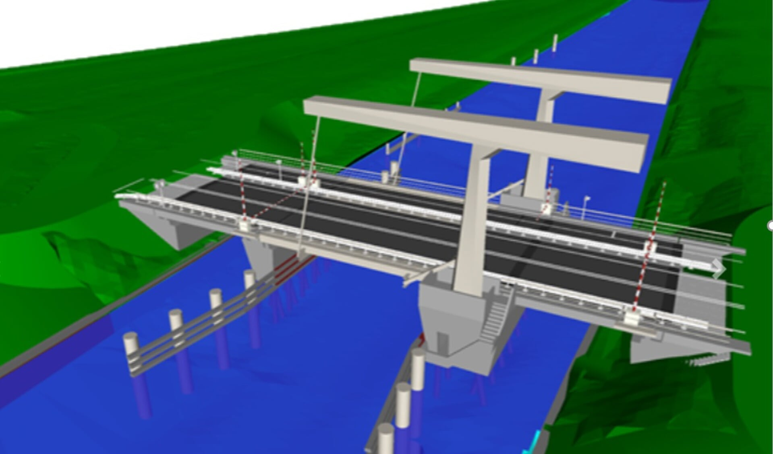
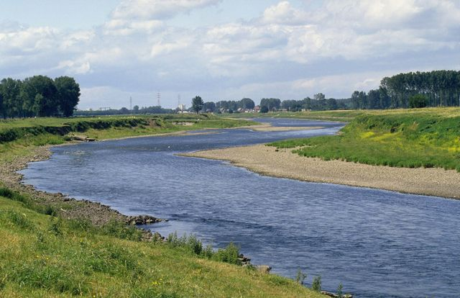
Maken
Oplossingen ontwerpen
Onderzoek doen
Neem een ontwerp
Problemen definiëren
Vragen stellen

Slide 6


Slide 7

Notes:
Dit is voor de afsluiting om 16 uur.
Stel dat je natuurkunde leuk vindt. En dat je natuurkundige zou worden. In wat voor beroepen zou je dan terecht kunnen komen?

Slide 8
(Toegepaste) wetenschap
(Zuivere) wetenschap
Techniek
Maken
Oplossingen ontwerpen
Onderzoek doen
Technici & ambachtsmensen
Ingenieurs
Onderzoekers
Neem een ontwerp
Problemen definiëren
Vragen stellen

Slide 9
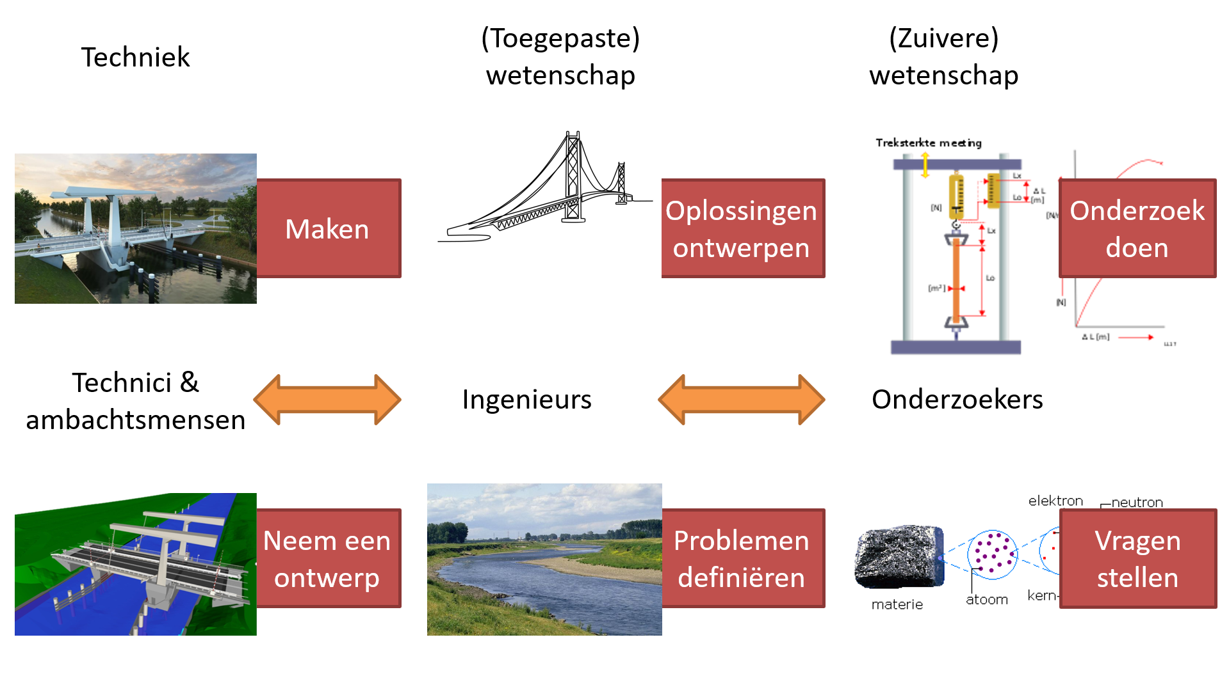

Slide 10
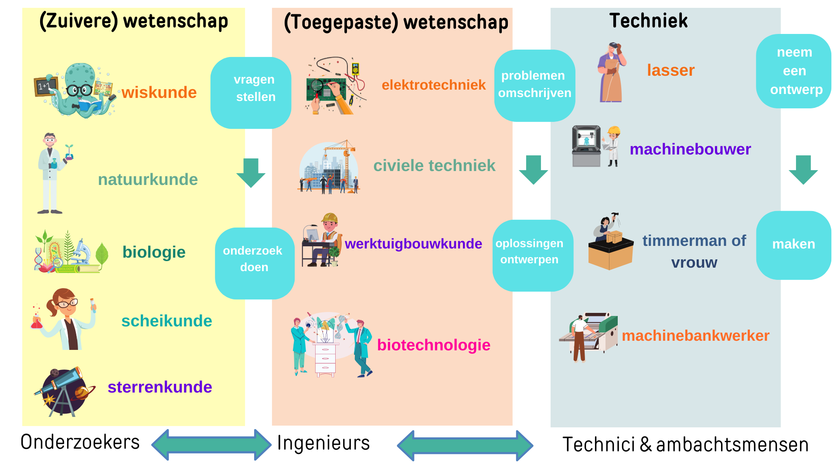
Opleiding meestal:
WO
(Wetenschappelijk Onderwijs)
Universiteit
Opleiding meestal:
WO
(Wetenschappelijk Onderwijs)
Universiteit
Of
HBO
(Hoger Beroepsonderwijs)
Hogeschool
Opleiding meestal:
MBO
(Middelbaar Beroepsonderwijs)
School (b.v. ROC)
Of
VMBO
(Voorbereidend Middelbaar Beroepsonderwijs)
Technische School

Slide 11
Natuurkunde
De natuurkunde heeft vele deelgebieden. Hieronder staan er aantal:
Akoestiek - de wetenschap van het geluid.
Astrofysica - de natuurkunde van het heelal.
Astronomie - hemellichamen
Atoomfysica - natuurkunde op atoom-niveau.
Biofysica - combinatie van biologie en natuurkunde.
Elektromagnetisme - de wetenschap van elektriciteit.
Fysische chemie - combinatie van natuur- en scheikunde.
Geofysica - studie naar natuurlijke verschijnselen op aarde.
Kernfysica - natuurkunde naar atomen en deeltjes.
Kwantummechanica - beschrijving van materie op atoom-niveau.
Mathematische fysica - combinatie van wiskunde en natuurkunde.
Mechanica - de natuurkunde van energie en kracht.
Medische fysica - de natuurkunde voor de gezondheidszorg.
Meteorologie - de natuurkunde van het weer.
Metrologie - de natuurkunde van meten, wegen en eenheden.
Optiek of Optica - de natuurkunde van het licht.
Plasmafysica - de natuurkunde van hete gassen.
Stromingsleer - studie naar stromingen binnen stoffen.
Thermodynamica - de natuurkunde van temperatuur en druk.
Vastestroffysica - de natuurkunde van vaste stoffen.

Slide 12

Beroepen waar een natuurkundige heel gewild is om wat ze weten of hoe ze denken
Adviseur bij een ingenieursbureau
Bacterioloog
Belastingconsulent
Beleidsmedewerker
Bioloog
Biotechnoloog
Bouwfysicus
Chemicus
Civiel ingenieur
Dataanalist
Deeltjesfysicus
Docent natuurkunde
Electrotechnicus
Ethisch hacker
Klinisch onderzoeker
Epidemioloog
Geograaf
Geoloog
Geofysicus
Klimatoloog
Machinebouwer
Metallurg
Meteoroloog
Milieu-inspecteur
Milieuadviseur
Natuurkundig onderzoeker
Onderzoeker bij TNO, FOM, SRON
Ontwikkelaar bij Shell, Samsung, Sony
Ontwikkelaar van ziekenhuisapparatuur
Productontwikkelaar
Software ontwikkelaar
Sterrenkundige
Systeemontwikkelaar
Werktuigbouwer
Wetenschappelijk journalist
Beroepen waar natuurkunde belangrijk is
Kraanmachinist
Steigerbouwer
Kapitein
Stuurman/vrouw
Constructeur
Vrachtwagenchauffeur
Stuwadoor
Brandweerman/vrouw
Heftruckbestuurder
Loods
Beroepen waar natuurkunde minder belangrijk is
Acteur
Bakker
Basisschool leerkracht
Danser(es)
Dichter
Filosoof
Interviewer
Minister
Muzikant
Politicus
Portier
Psychiater
Psycholoog
Receptionist(e)
Rechter
Schrijver
Slager
Supermarkt manager
Televisiepresentator
Theoloog
Tolk
Vertaler
Zanger(es)
Notes:
Er zijn heel wat beroepen waar een natuurkundige heel gewild is. Dat kan zijn om wat ze weten of om hoe ze denken. Bijvoorbeeld dat ze weten hoe ze onderzoek moeten doen.
(Neem een paar beroepen en leg uit wat die doen)
Maar er zijn ook beroepen waar je niet veel natuurkundigen aantreft, maar waar natuurkunde wel heel belangrijk is.
(Neem een paar beroepen en leg uit waarom natuurkunde belangrijk is)
En dan zijn er ook beroepen waar natuurkunde minder of niet belangrijk is. Dit zijn wat voorbeelden, maar bij een stel hiervan is kennis van natuurkunde nog steeds heel handig.

